Slide 1
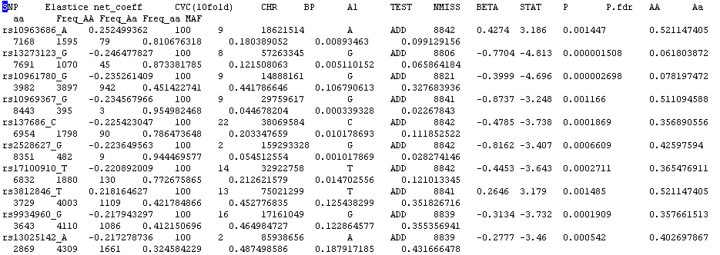
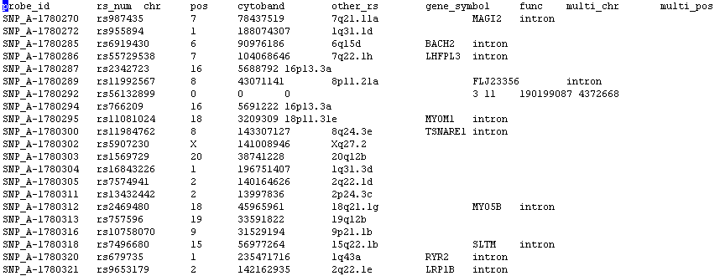
INPUT 1 : MCP_hight1000_CVC100.txt
INPUT 2 : a.txt

Slide 2
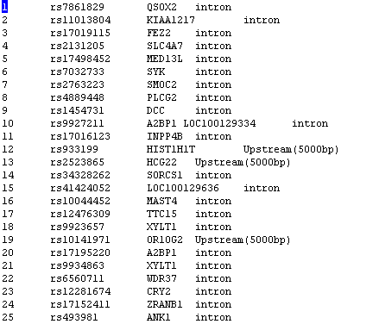
문제 설명 :
INPUT1 파일에서 첫 번째 필드 값(‘_’ 를 기준으로 앞부분만을 취함)이 INPUT2 파일의 두 번째 필드 값에 있는지를 체크한다. 그리고 해당 값의 gene_symbol(7번째) 이 존재하면, 2번째 (rs_num), 7번째(gene_symbol), 8번째 (func) 필드 값을 OUTPUT 파일에 써준다.
2. 결과 파일:
맨 앞 첫 번째 열은 해당 행의 number 이다.
=> 결과는 header 없이 96 라인이 만들어진다.
OUTPUT

